Slide 1
과목_학년학기_단원 | suhi_h_0401_02
차시명 | 07 각도는 어떻게 더하고 뺄까요
파일명 | suhi_h_0401_02_0007
검토 | 담당
수학팀 | 박종민
문서 HISTORY
번호 | 버전 | 문서 작성일 | 내용 비고 | 작성자 (내선번호) | 검토자
1 | V 1.0 | 2022.1.7 | 문서 발생 | 김범수
2 | V 1.0 | 2022.1.14 | 1차 검수 및 수정 | 김예림
3
4
5
6
7
8
9
10
11

Slide 2
학습 단계 | 파일명 | 페이지 정보 | 프레임 수 | 자료 형태 (동영상, 애니메이션, 노래)
 | suhi_h_0401_02_0007.html | 수학 익힘 36~37쪽 | 1 | Html5
총 프레임 수 |  |  | 1

Slide 3

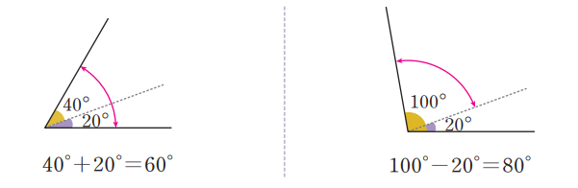
4-1
2. 각도
07 각도는 어떻게 더하고 뺄까요
Θ Description & Function
각도는 어떻게 더하고 뺄까요│ 36~37쪽
1. 개념 정리 페이지
개념 정리
1
2
3
4
5
6
#1
40˚
100˚
20˚
20˚
40˚+20˚=60˚
100˚-20˚=80˚
삽화 파일명 | 2_6_5_01~02.svg / 이미지 위에 텍스트 새로 쓰기 한대희(2022)\4-1\3_002_2015개정\수학 4-1 지도서\app\resource\contents\lesson02\ops\2\images\2_6\2_6_5_01.svg

Slide 4

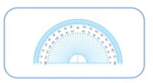
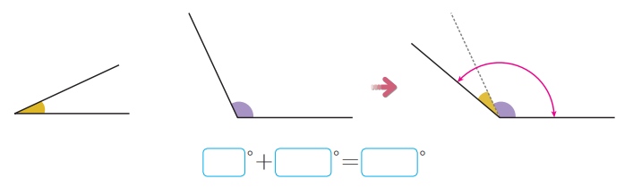




4-1
2. 각도
07 각도는 어떻게 더하고 뺄까요
Θ Description & Function
각도는 어떻게 더하고 뺄까요│ 36~37쪽
1. 지시문
볼드→ 각도기, 드래그
2. 각도기 기능 전자저작물과 동일
한대희(2022)/4-1/3_002_2015개정/수학%204-1%20지도서/app/resource/contents_sub/lesson02/ops/2/2_6_1.html
3. 풀이 확인 미니 팝업창(다음 슬라이드)
4. 답 칸 클릭하면 답 나타남. 정답 확인 버튼은 정답 가리기로 토글 됨.
개념 정리
1
2
3
4
5
6
각도기를 사용하여 각도를 각각 재고 두 각도의 합을 구해 보세요.
#1
각도기를 드래그하여 옮기세요
#2
°+ °= °
25
115
140
#3
#4
삽화 파일명 | 한대희(2022)\4-1\3_002_2015개정\수학 4-1 지도서\app\resource\contents_sub\lesson02\ops\2\images\2_6\2_6_1.svg

Slide 5
4-1
2. 각도
07 각도는 어떻게 더하고 뺄까요
Θ Description & Function
각도는 어떻게 더하고 뺄까요│ 36~37쪽
< 풀이 확인 클릭 시 나타나는 화면>
개념 정리
1
2
3
4
5
6
각도기를 사용하여 각도를 각각 재고 두 각도의 합을 구해 보세요.
각도기를 드래그하여 옮기세요
풀이
각도를 각각 재면 25˚, 115˚이므로 두 각도의 합은
25˚+115˚=140˚입니다.
°+ °= °
25
115
140

Slide 6

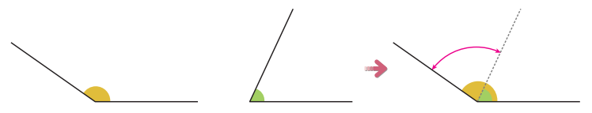
4-1
2. 각도
07 각도는 어떻게 더하고 뺄까요
Θ Description & Function
각도는 어떻게 더하고 뺄까요│ 36~37쪽
1. 지시문
볼드→ 각도기, 드래그
2. 각도기 기능 전자저작물과 동일
한대희(2022)/4-1/3_002_2015개정/수학%204-1%20지도서/app/resource/contents_sub/lesson02/ops/2/2_6_2.html
3. 풀이 확인 미니 팝업창(다음 슬라이드)
4. 답 칸 클릭하면 답 나타남. 정답 확인 버튼은 정답 가리기로 토글 됨.
개념 정리
1
2
3
4
5
6
각도기를 사용하여 각도를 각각 재고 두 각도의 차를 구해 보세요.
#1
각도기를 드래그하여 옮기세요
#2
°－ °= °
145
65
80
#3
#4
삽화 파일명 | 한대희(2022)\4-1\3_002_2015개정\수학 4-1 지도서\app\resource\contents_sub\lesson02\ops\2\images\2_6\2_6_2.svg

Slide 7
4-1
2. 각도
07 각도는 어떻게 더하고 뺄까요
Θ Description & Function
각도는 어떻게 더하고 뺄까요│ 36~37쪽
< 풀이 확인 클릭 시 나타나는 화면>
개념 정리
1
2
3
4
5
6
각도기를 사용하여 각도를 각각 재고 두 각도의 차를 구해 보세요.
각도기를 드래그하여 옮기세요
풀이
각도를 각각 재면 145˚, 65˚이므로 두 각도의 차는
145˚-65˚=80˚입니다.
°－ °= °
145
65
80

Slide 8

4-1
2. 각도
07 각도는 어떻게 더하고 뺄까요
Θ Description & Function
각도는 어떻게 더하고 뺄까요│ 36~37쪽
풀이 확인 팝업창(다음 슬라이드)
답 칸 클릭하면 답 나타남. 정답 확인 버튼은 정답 가리기로 토글 됨.
개념 정리
1
2
3
4
5
6
각도의 합과 차를 구해 보세요.
90˚+45˚= °
27˚+99˚= °
135
126
180˚­－45˚= °
134˚－77˚= °
135
57
#1
#2

Slide 9
4-1
2. 각도
07 각도는 어떻게 더하고 뺄까요
Θ Description & Function
각도는 어떻게 더하고 뺄까요│ 36~37쪽
< 풀이 확인 클릭 시 나타나는 화면>
개념 정리
1
2
3
4
5
6
각도의 합과 차를 구해 보세요.
90˚+45˚= °
27˚+99˚= °
135
126
풀이
180˚­－45˚= °
134˚－77˚= °
135
57
각도의 합과 차를 구하면 다음과 같습니다.
90˚+45˚=135˚
27˚+99˚=126˚
180˚-45˚=135˚
134˚-77˚=57˚

Slide 10

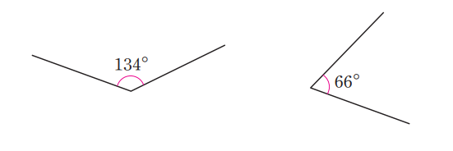
4-1
2. 각도
07 각도는 어떻게 더하고 뺄까요
Θ Description & Function
각도는 어떻게 더하고 뺄까요│ 36~37쪽
풀이 확인 팝업창(다음 슬라이드)
답 칸 클릭하면 답 나타남. 정답 확인 버튼은 정답 가리기로 토글 됨.
개념 정리
1
2
3
4
5
6
두 각도의 합과 차를 구해 보세요.
134˚
66˚
합
200°
차
68°
#1
#2
삽화 파일명 | 이미지 위에 텍스트 새로 쓰기 한대희(2022)\4-1\3_002_2015개정\수학 4-1 지도서\app\resource\contents_sub\lesson02\ops\2\images\2_6\2_6_4.svg

Slide 11
4-1
2. 각도
07 각도는 어떻게 더하고 뺄까요
Θ Description & Function
각도는 어떻게 더하고 뺄까요│ 36~37쪽
< 풀이 확인 클릭 시 나타나는 화면>
개념 정리
1
2
3
4
5
6
두 각도의 합과 차를 구해 보세요.
134˚
66˚
풀이
합
200°
차
68°
두 각도의 합과 차를 구하면 다음과 같습니다.
134˚+66˚=200˚, 134˚-66˚=68˚

Slide 12

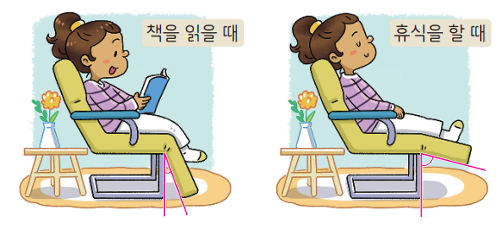
4-1
2. 각도
07 각도는 어떻게 더하고 뺄까요
Θ Description & Function
각도는 어떻게 더하고 뺄까요│ 36~37쪽
1. 지시문
볼드→ 각도기, 드래그
2. 각도기 기능 전자저작물과 동일
한대희(2022)/4-1/3_002_2015개정/수학%204-1%20지도서/app/resource/contents_sub/lesson02/ops/2/2_6_5.html
3. 풀이 확인 팝업창(다음 슬라이드)
4. 답 칸 클릭하면 답 나타남. 정답 확인 버튼은 정답 가리기로 토글 됨.
개념 정리
1
2
3
4
5
6
휴식을 할 때는 책을 읽을 때보다 다리 받침의 각도를 몇 도 더 크게 하였는지 구해 보세요.
#1
각도기를 드래그하여 옮기세요
#2
55°
#3
#4
삽화 파일명 | 2_6_5.png / 이미지 위에 텍스트 새로 쓰기 한대희(2022)\4-1\3_002_2015개정\수학 4-1 지도서\app\resource\contents_sub\lesson02\ops\2\images\2_6

Slide 13
4-1
2. 각도
07 각도는 어떻게 더하고 뺄까요
Θ Description & Function
각도는 어떻게 더하고 뺄까요│ 36~37쪽
< 풀이 확인 클릭 시 나타나는 화면>
개념 정리
1
2
3
4
5
6
휴식을 할 때는 책을 읽을 때보다 다리 받침의 각도를 몇 도 더 크게 하였는지 구해 보세요.
각도기를 드래그하여 옮기세요
풀이
책을 읽을 때와 휴식을 할 때 다리 받침의 각도를 재면 각각 20˚, 75˚입니다.
따라서 휴식을 할 때는 책을 읽을 때보다 다리 받침의 각도를 몇 도 더 높였는지 구하면 다음과 같습니다.
75˚-20˚=55˚
55°

Slide 14


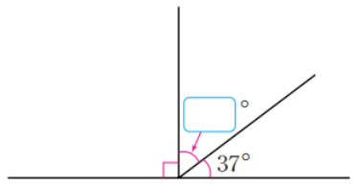
4-1
2. 각도
07 각도는 어떻게 더하고 뺄까요
Θ Description & Function
각도는 어떻게 더하고 뺄까요│ 36~37쪽
풀이 확인 팝업창(다음 슬라이드)
답 칸 클릭하면 답 나타남. 정답 확인 버튼은 정답 가리기로 토글 됨.
개념 정리
1
2
3
4
5
6
안에 알맞은 수를 써넣으세요.
53
°
37°
#1
#2
삽화 파일명 | 이미지 위에 텍스트 새로 쓰기 한대희(2022)\4-1\3_002_2015개정\수학 4-1 지도서\app\resource\contents_sub\lesson02\ops\2\images\2_6\2_6_6.svg

Slide 15
4-1
2. 각도
07 각도는 어떻게 더하고 뺄까요
Θ Description & Function
각도는 어떻게 더하고 뺄까요│ 36~37쪽
< 풀이 확인 클릭 시 나타나는 화면>
개념 정리
1
2
3
4
5
6
안에 알맞은 수를 써넣으세요.
풀이
°
53
90˚+ ˚+37˚=180˚
127˚+ ˚=180˚
37°
˚=53˚

